Slide 1
Quelle action publique pour l’environnement ?
Notes:
Préambule : ce diaporama est un outil de formation pour les formateurs - Il est destiné à nous donner du matériau pour travailler et non pas à utiliser tel quel avec les élèves - il y a également des documents PDF encapsulés dans les diapos pour aller plus loin dans l’analyse ou avoir des ressources pour la classe (à travailler et à modifier)
Remarque : la carte mentale est navigable avec des liens hypertextes (soit vers des diapos ou vers des documents, y compris des liens directement téléchargeables sur CAIRN gratuitement) -
Elle est construite sur un parti pris : rendre compte de la hiérarchie des débats actuels pour donner à comprendre les grands enjeux de ce chapitre -
Clés de lecture du chapitre
Repères de contenus
Activités avec les élèves

Slide 2
Les contenus…
Des contenus pour la plupart déjà présents dans les anciens programmes, mais dans des chapitres différents
Une articulation qui n’est pas spécifique au regard croisé : il s’agit d’un champs de recherche reconnu, avec une vaste production scientifique.
Notes:
Des contenus déjà présents dans l'ancien programme mais dispersés au moins sur deux chapitres - on croise ici deux chapitres : un de Première et un de Terminale -cf diapo 4 : en rouge les notions et en vert les problématiques - en bleu les nouveautés –
Deux items plutôt Sc Po et deux items plutôt SE (renvoyant aux problématiques d'externalités et instruments)
Une articulation de RC qui n'est pas spécifique à nos programmes : croiser des questions de politiques publiques avec l'environnement est un champ de recherches avec une vaste production universitaire
Nouveautés : les échelles + un instrument = subvention à l'innovation verte (cf article Philippe AGHION -https://www.cairn.info/revue-regards-croises-sur-l-economie-2009-2-page-165.htm ) + le rôle des accords internationaux et les inégalités de développement

Slide 3
Le traitement…
Il faut tenir compte de chaque objectif d’apprentissage en tant que tel…
… mais on peut tenir en permanence une logique de croisement grâce aux exemples choisis
Par ailleurs, certains items appellent ouvertement au croisement
Notes:
une nouveauté = RC
Il faut tenir compte de chaque OA en tant que tel pour des raisons de clarté et d'évaluation - c'est structurant pour une logique de traitement au moins et qui anticipe d'éventuels sujets de dissertation ou d'EC3 - les problématiques se dégagent avec les OA qui sont les évaluables -
mais il y a en permanence une logique de croisement car ils sont conçus dans une logique de croisement

Slide 4
Nouveau chapitre terminale | Anciens chapitres (1ère et Terminale)
Quelle action publique pour l’environnement ? - Savoir identifier les différents acteurs (pouvoirs publics, ONG, entreprises, experts, partis, mouvements citoyens) qui participent à la construction des questions environnementales comme problème public et à leur mise à l’agenda politique ; comprendre que ces acteurs entretiennent des relations de coopération et de conflit. - Comprendre que l’action publique pour l’environnement articule différentes échelles (locale, nationale, européenne, mondiale). En prenant l’exemple du changement climatique : - connaître les principaux instruments dont disposent les pouvoirs publics pour faire face aux externalités négatives sur l’environnement : réglementation, marchés de quotas d'émission, taxation, subvention à l’innovation verte ; comprendre que ces différents instruments présentent des avantages et des limites, et que leur mise en œuvre peut se heurter à des dysfonctionnements de l’action publique ; - comprendre qu’en présence de bien commun les négociations et accords internationaux liés à la préservation de l’environnement sont contraints par des stratégies de passager clandestin et les inégalités de développement entre pays. | Comment un phénomène social devient-il un problème public ? IC : On présentera une première approche de la construction des politiques publiques par l'interaction de divers acteurs (lutte contre l'échec scolaire, l'illettrisme, le tabagisme, la délinquance routière, etc.). On montrera comment la définition des problèmes publics et leur inscription à l'agenda politique sont un enjeu de conflit et un objet de coopération. NOTIONS : Agenda politique, action publique
 | Quels instruments économiques pour la politique climatique ? IC : L’exemple de la politique climatique permettra d’analyser les instruments dont disposent les pouvoirs publics pour mener des politiques environnementales. En lien avec le programme de première sur les marchés et leurs défaillances, on montrera la complémentarité des trois types d’instruments que sont la réglementation, la taxation, les marchés de quotas d’émission. On remarquera que, si les marchés laissés à eux-mêmes ne peuvent résoudre les problèmes, ils peuvent constituer un instrument d’action si le contexte institutionnel adapté est mis en place. Pour l’analyse de ces instruments, les exercices et la représentation graphique seront privilégiés. NOTIONS : Réglementation, taxation, marché de quotas d’émission Acquis de première : externalités, biens collectifs, capital social.
Notes:
Deux parties clairement définies
Problèmes de Sc Po
Mécanismes éco : instruments de politiques publiques (contraints par la négociation) et limites + jeu élargi à l'international en présence d'asymétries -
Tout cela fait système pour répondre à la question « quelle politique publique pour l’environnement ? »

Slide 5
Activités : intro
Savoir identifier les différents acteurs (pouvoirs publics, ONG, entreprises, experts, partis, mouvements citoyens)
comprendre que ces acteurs entretiennent des relations de coopération et de conflit.
Comprendre que l’action publique pour l’environnement articule différentes échelles (locale, nationale, européenne, mondiale).
construction des questions environnementales comme problème public et mise à l’agenda politique
Sc. po
Activités : objectifs Sc. po
Quelle action publique pour l’environnement ?
Eco
Activités: objectifs éco
connaître les principaux instruments dont disposent les pouvoirs publics pour faire face aux externalités négatives sur l’environnement : réglementation, marchés de quotas d'émission, taxation, subvention à l’innovation verte. (En prenant l’exemple du changement climatique)
comprendre qu’en présence de bien commun les négociations et accords internationaux liés à la préservation de l’environnement sont contraints par des stratégies de passager clandestin et les inégalités de développement entre pays. (En prenant l’exemple du changement climatique)
Activités : synthèse

Slide 6
Définition d’environnement
L'action publique se réfère surtout à une définition juridique formulée dans la loi Barnier en 1995 : «Les espaces, ressources et milieux naturels, les sites et paysages, la qualité de l'air, les espèces animales et végétales, la diversité et les équilibres biologiques auxquels ils participent font partie du patrimoine commun de la nation» (L 110-1).
Il s'agit plus d'un catalogue que d'une définition à proprement parler, mais ce texte définit un champ de compétence qui figure aujourd'hui dans le Code de l'environnement.
Notes:
Définir l'environnement : cf loi BARNIER de 1995 - 2 conceptions hiérarchisées (l'une est ultra dominante)
Une conception éco-centrée : l'environnement est à protéger en tant que tel (conception minoritaire)
Une conception anthropo-centrée : l'environnement est au service de l'homme et si on le détruit, l'homme en pâtira (conception dominante) -

Slide 7
Deux conceptions de la protection de l'environnement coexistent : l'une est radicale, l'autre, largement dominante, est pragmatique.
Une première conception est écocentrée.
Elle fait du respect de la biosphère, des myriades d'écosystèmes et de l'interdépendance des éléments biogéochimiques qui la constituent son objet central. La terre est « un système physiologique dynamique qui inclut la biosphère et maintient notre planète depuis plus de trois milliards d'années, en harmonie avec la vie ». Dans cette perspective, les milieux et les espèces ont une valeur en eux-mêmes et leurs droits doivent être considérés (ce ne sont pas de simples ressources). Une version dure dite deep ecology fait de toute action humaine une menace. Mais cette thèse très minoritaire chez les écologistes focalise en revanche l'attention des adversaires de l'action environnementale qui y voient une volonté morbide de « punition de l'homme ».
C'est une conception anthropocentrée qui prévaut autant dans les milieux écologistes que dans les politiques publiques.
L'environnement est conçu comme l'ensemble des conditions favorisant le développement et le bien-être humain. Les éléments naturels sont envisagés comme des ressources ou sont saisis à travers les services (écologiques, économiques, esthétiques) qu'ils rendent. Si depuis le XVIIe siècle l'homme s'est perçu comme « maître et possesseur de la nature » (Descartes), les usages raisonnés, et donc durables, ont aussi une origine ancienne et ont pris une place croissante durant ces quatre dernières décennies.
On trouve bien-sûr quelques politiques publiques hybrides qui combinent une priorité donnée aux éléments naturels à celle des besoins humains (la protection des biotopes et des zones humides, la qualité biologique de la ressource en eau). Mais les intérêts humains scientifiques, culturels (les musées Verts), voire économiques, ne sont jamais très éloignés.
➔ Pour Anthropocentrisme et biocentrisme, voir aussi Morin et Orsini, pages 55-59

Slide 8
Les notions de science politique
Action publique
Agenda politique et construction d’un problème public

Slide 9
Action publique
La fiche éduscol de l’ancien programme précisait :
« Comprendre le processus de construction des politiques publiques nécessite de rompre avec les représentations communes ou officielles qui les envisagent en général comme le résultat d’un volontarisme politique, d’ailleurs revendiqué a posteriori par les responsables politiques. Il faut ainsi éviter de tomber dans le piège des illusions finaliste (le sens de l’action publique pourrait être déduit de l’objectif allégué par les gouvernants), fonctionnaliste (l’intervention publique serait une réponse nécessaire à un problème préexistant ), ou encore naturaliste (le problème aurait une essence originelle). En réalité, la « décision » politique à l’origine de l’action publique n’est souvent que l’officialisation d’un processus multiforme que les responsables politiques sont bien loin de maîtriser. La sociologie politique montre ainsi que les politiques publiques sont le produit d’interactions entre différents acteurs, et que le prétendu problème à résoudre est parfois inventé après coup de façon à justifier ladite intervention. La sociologie préfère ainsi parler d’action publique plutôt que de « politique publique », notion privilégiée par la science politique davantage tournée vers les cercles du pouvoir. »
Notes:
Action publique
Cf fiche éduscol de l'ancien programme : interactions des acteurs (cf OA) - une évolution sémantique : des politiques publiques à l'action publique - la rationalisation avait lieu ex post - cela fait le lien avec les acteurs et leurs interactions

Slide 10
« Les chapitres précédents ont permis de mettre en évidence différentes limites de l’approche séquentielle des politiques publiques. Ils conduisent à abandonner une perspective d’analyse en termes de production étatique des politiques publiques (du fait de la multiplicité des acteurs intervenant tant dans la construction des problèmes publics que dans les processus décisionnels et la mise en œuvre), sans pour autant rejeter le vocabulaire séquentiel. Les analyses critiques du modèle d’analyse séquentiel, relevant principalement de la sociologie des organisations, ont entraîné l’élaboration de nouvelles notions (telles que les réseaux d’action publique et les coalitions de cause) s’inscrivant dans une perspective analytique, fondée sur les interactions d’acteurs et relevant plus de la sociologie politique. Ce nouveau cadre d’analyse vise à rendre compte du caractère collectivement construit de l’action publique contemporaine. Il comporte trois dimensions principales : l’analyse des acteurs, l’analyse de leurs interactions et leur contextualisation. Il s’appuie sur une diversité de méthodes d’enquête, que nous allons aussi présenter, afin de rendre compte des dimensions multiples de l’action publique telle qu’elle se donne à voir aujourd’hui. Cette perspective d’analyse, en termes d’interactions d’acteurs contextualisées, opère une double rupture avec le modèle séquentiel de la production étatique des politiques publiques : d’une part, elle n’est pas fondée sur les séquences d’une politique publique mais sur les acteurs de l’action publique ; d’autre part, elle ne se focalise pas sur les acteurs étatiques des politiques publiques mais, au contraire, cherche à rendre compte de la diversité des acteurs (en partie non étatiques) de l’action publique »
Hassenteufel, P. (2011). Chapitre 5 - L’action publique comme construction collective d’acteurs en interaction. Dans : , P. Hassenteufel, Sociologie politique : l'action publique (p. 115). Paris: Armand Colin.

Slide 11
Agenda politique et construction d’un problème public
Fiche Eduscol : Lien
LES PROCESSUS DE MISE SUR AGENDA : SÉLECTION ET CONSTRUCTION DES PROBLÈMES PUBLICS (Patrick Hassenteufel)
➔ Article court (8 pages) qui articule construction de problèmes publics et agenda

Slide 12
construction des questions environnementales comme problème public
Le modèle d’analyse de Felstiner, Abel et Sarat précise trois modalités à partir desquelles les sujets qui s’estiment victime d’une injustice parviennent (ou non) à la convertir en litige.
Il distingue trois activités :
celle de qualification de l’enjeu (naming),
celle d’attribution de responsabilité (blaming)
celle de revendication (claiming).

Slide 13
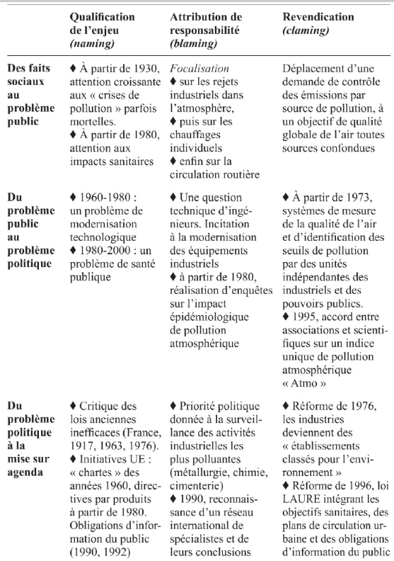
L’exemple de la pollution atmosphérique Pierre Lascoumes , Action publique et environnement (p. 89). Paris, Presses Universitaires de France.

Slide 14
Agenda et soutien aux énergies renouvelables
La question de l’agenda gouvernemental est souvent liée à la théorie des « fenêtres d’opportunités » de J. W. Kingdon. Selon ce modèle, l’agenda politique est le produit de la combinaison de trois courants.
Le premier courant est celui de la formulation des problèmes et des diverses mobilisations qui la concrétisent.
Dans l’exemple des ENR, à la fin des années 1990, les préoccupations sur le changement climatique deviennent de plus en plus politiques et la nécessité d’une conversion énergétique se précise. Une directive européenne est en négociation. Le retard français apparaît flagrant. Il est expliqué par la priorité donnée au nucléaire – non émetteur de CO₂ – qui assure 85 % de la production électrique.
Le deuxième courant est celui des solutions de politique publique proposées par les spécialistes et/ou les groupes d’intérêts organisés.
Dans le cas des ENR, l’essentiel des débats porte sur le recours aux instruments économiques. Un clivage oppose les partisans de tarifs d’achat incitatifs aux producteurs à ceux qui préconisent des appels d’offres publics précisant les besoins à satisfaire.
Enfin, le troisième courant est politique, au sens de politics, c’est-à-dire engageant les partis et le gouvernement. Les programmes, les annonces et les besoins de différenciation avec les concurrents alimentent la politisation.
Celle des ENR se situe dans le contexte de la gauche plurielle : les Verts participent au gouvernement de L. Jospin. Un rapport sur le sujet est demandé à l’un des leaders du mouvement Yves Cochet, futur ministre de l’Environnement. Une avancée sur les ENR renforcerait opportunément l’alliance entre le Parti socialiste et les Verts.
Selon la formule de Kingdon, un couplage des trois courants intervient en 2000-2001 qui ouvre une « fenêtre d’opportunité ».
Le gouvernement adopte en 2000 une loi, puis en 2002 (seulement) les décrets d’application des mesures en faveur des ENR.
Notes:
Agenda et soutien aux énergies renouvelables : idée de fenêtre d'opportunités (notion pas encore tout à fait stabilisée mais utile pour comprendre les processus à l'œuvre)
Formulation du problème et mobilisation
Des solutions proposées
Une prise en charge politique

Slide 15
Les notions d’économie
Les instruments des politiques environnementales
Le problème des biens communs
Régulation internationale et inégalités de développement

Slide 16
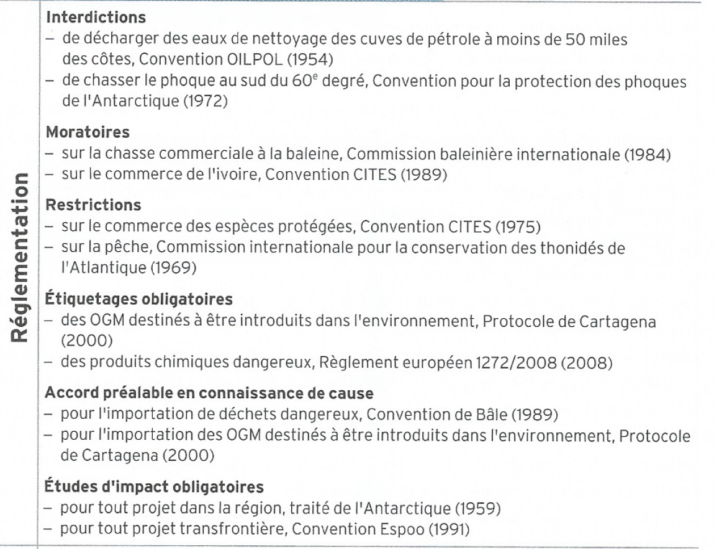
Une multiplicité d’instruments
Notes:
Instruments des politiques environnementales - ils sont à resituer dans un contexte d'externalités -

Slide 17
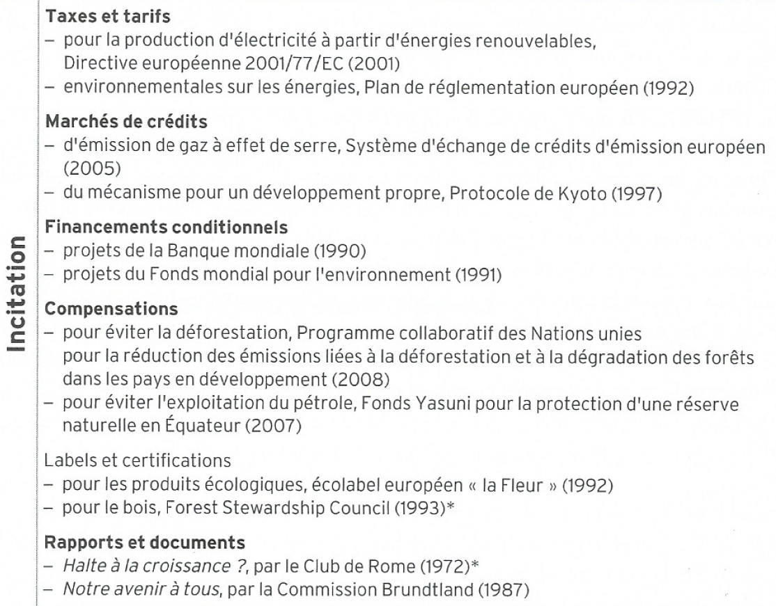

Slide 18
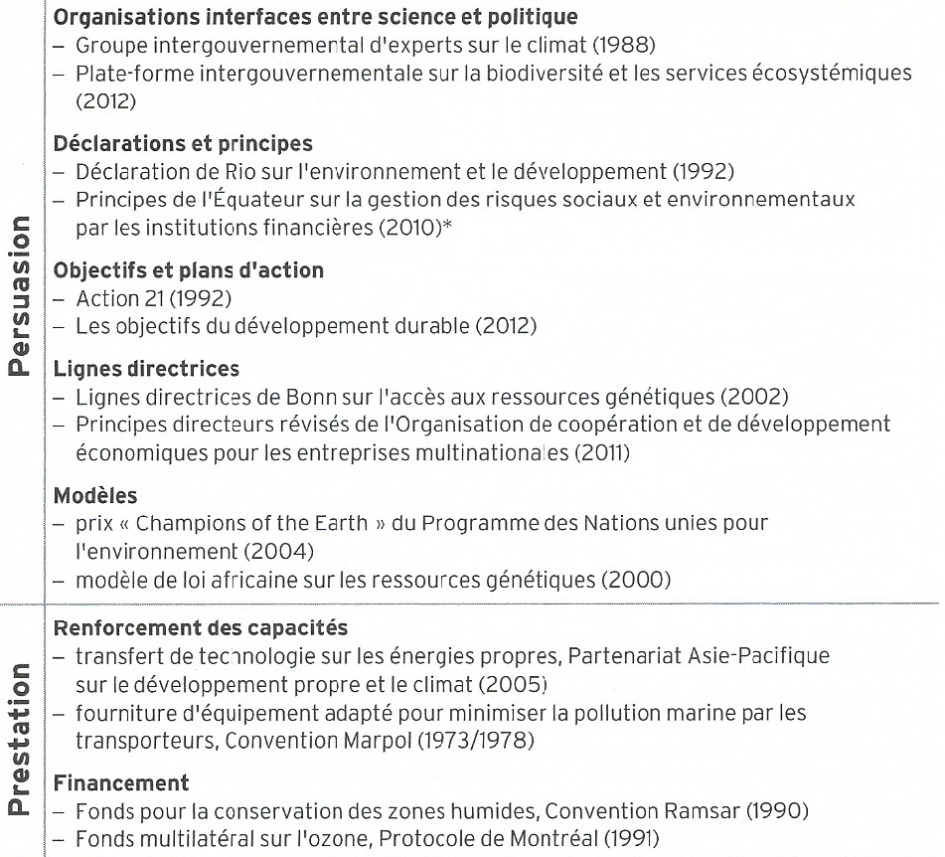

Slide 19
Subvention à l’innovation verte
QUELLES POLITIQUES POUR ENCOURAGER L'INNOVATION VERTE ? (Philippe Aghion, David Hemous et Reinhilde Veugelers)
Thèse sous-jacente : le progrès technique peut repousser les limites écologiques de la croissance
=> constat : le marché ne conduit pas à investir suffisamment dans l’innovation verte
=> solution : la subvention étatique (temporaire) est le moyen le plus efficace pour enclencher le processus d’innovation nécessaire
Notes:
Subvention à l'économie verte (nouveauté) : cf Philippe AGHION - thèse sous -jacente : le progrès technique peut repousser les limites écologiques de la croissance (cf 1er chapitre) - l'état doit subventionner l'innovation verte car le marché ne l'enclenche pas -

Slide 20
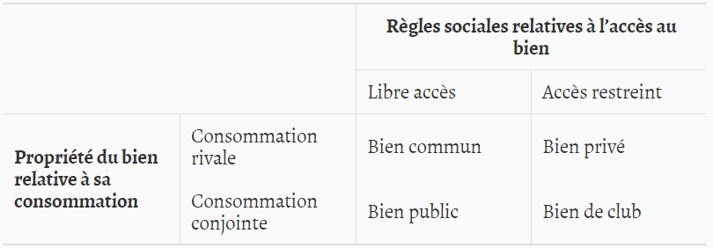
Bien commun et stratégies de passager clandestin
Rappel typologie :
Notes:
Problèmes des biens communs et passager clandestin : partir de la tragédie des "communs" (variante du dilemme du prisonnier - théorie des jeux sans maths) - c'est une question centrale sur l'environnement - derrière il y a la question de l' inadéquation entre intérêts individuels et collectifs -

Slide 21
Rappel de la « Tragédie des communaux »
En 1968, dans un article de la revue Science, l’écologue Garrett Hardin décrit le lien entre le type de droit de propriété qui caractérise un bien et le comportement des acteurs à propos de ce bien.
La tragédie des communaux est une variante du « dilemme du prisonnier »
Cependant, la métaphore choisie permet de ne pas recourir à l’algèbre ou à un jargon technique, d’où son succès et son utilité pédagogique.
Hardin imagina un pâturage fictif auquel tous les bergers d’un village ont librement accès.
-> Chaque berger a intérêt à y faire paître le plus grand nombre de moutons possible, puisqu’un animal de plus représente une source de profit supplémentaire et que le coût de son alimentation (soit la quantité de pâturage consommée) est partagé par tous les bergers.
-> Aucun d’eux, cependant, n’a intérêt à investir seul dans l’ensemencement du pâturage, puisque les bénéfices de cet investissement sont partagés entre tous les bergers.
->Dans ces circonstances, chaque berger a intérêt à faire paître le plus de moutons possible, le plus rapidement possible, avant que le pâturage ne soit complètement consommé.
RESULTAT : Il y aura surexploitation et épuisement du pâturage. C’est l’idée d’épuisement inéluctable des biens communs que Hardin appelle la « tragédie des communaux ».

Slide 22
Problème :
La métaphore de la tragédie des communaux ne fait pas que décrire un problème d’action collective. Elle offre un cadre de réflexion aux analystes pour imaginer des solutions possibles (Barkin et Shambaugh, 1999 ; Le Prestre, 2014). Si le problème est une inadéquation entre intérêts individuels et collectifs, il faudra adopter des instruments qui modifient le calcul des intérêts individuels pour les rendre compatibles avec les intérêts collectifs.
➔ donc, lien avec l’item sur les instruments !
(éventuellement, fiche eduscol terminale. Mais une présentation les mettant directement en lien avec le problème des externalités est préférable)

Slide 23
La réglementation J. Morin & A. Orsini (Dir), Politique internationale de l’environnement (p. 110). Paris: Presses de Sciences Po.
La réglementation par les pouvoirs publics, combinée à des mécanismes de surveillance et de sanction, est l’une des solutions à la tragédie des communaux le plus souvent évoquée. Si on reprend l’exemple du pâturage, on peut imaginer qu’une autorité centrale limite le nombre maximal de moutons par berger. Certains bergers étant tentés d’enfreindre cette règle, il sera également nécessaire de prévoir des inspections et des amendes aux contrevenants. C’est le modèle de plusieurs accords internationaux régissant la pêche en haute mer. C’est également celui qu’emprunte la Convention sur le commerce international des espèces de faune et de flore sauvages menacées d’extinction (CITES). Elle régit le commerce de nombreuses espèces végétales et animales et prévoit un contrôle aux frontières.
Cette solution à la tragédie des communaux a l’avantage de paraître équitable et semble garantir l’atteinte des objectifs fixés. Cependant, en raison des procédures de surveillance et de sanction qu’elle requiert, la réglementation peut s’avérer difficile et complexe à administrer. Les États jaloux de leur souveraineté sont réticents à mettre sur pied de tels mécanismes internationaux. En outre, les pays en développement n’ont pas toujours les capacités humaines, financières et techniques pour assurer une surveillance efficace et imposer des sanctions aux contrevenants. Ils peuvent alors se retrouver avec une réglementation exigeante, mais peu respectée.
Notes:
Quelle est la portée de chaque instrument pour résoudre ces problèmes ? (cf ancien fiche EDUSCOL)
La règlementation est une solution avec des limites d'application / taxation idem : cela suppose le chiffrage d'une externalité et c'est très difficile dans le cas de l'environnement

Slide 24
La taxation J. Morin & A. Orsini (Dir), Politique internationale de l’environnement (p. 111). Paris: Presses de Sciences Po.
Une autre forme de recours aux incitatifs fiscaux consiste à imposer des taxes à l’utilisation des ressources, de façon à internaliser les externalités environnementales dans les coûts de production. Il s’agit du fameux principe du pollueur-payeur, qui fait porter le fardeau financier aux responsables plutôt qu’à l’ensemble de la collectivité, au contraire des subventions publiques. Sans imposer de limite au nombre de moutons, les bergers pourraient s’acquitter d’une taxe pour chaque mouton qui va paître dans le pâturage commun et utiliser les fonds ainsi prélevés pour investir dans l’ensemencement du pâturage.
La taxation environnementale est fréquemment employée au niveau national, mais plus rarement au niveau international, puisqu’il n’existe pas de gouvernement mondial ayant la légitimité et l’autorité nécessaire pour prélever directement des taxes. La Convention sur le droit de la mer prévoit bien le versement de redevances à une organisation internationale pour les activités minières dans les grands fonds océaniques, mais l’objectif de cette redevance est de redistribuer une part des revenus aux pays en développement, et non d’internaliser les coûts environnementaux.

Slide 25
Il est en outre difficile de chiffrer précisément, en termes monétaires, les externalités environnementales. Quelle valeur monétaire doit être attribuée pour l’exploitation d’un hectare de forêt tropicale dont les ressources génétiques, et leurs éventuelles applications biotechnologiques, sont inconnues ? Que représente, en espèces sonnantes et trébuchantes, le plaisir de marcher dans une forêt ou la valeur esthétique d’un paysage naturel ? Comment chiffrer la valeur d’une espèce de papillon qui risque de disparaître ? Si les externalités environnementales sont surestimées, les entreprises et les contribuables risquent de s’opposer à la mise en œuvre d’une nouvelle taxe injustifiée d’après eux. Inversement, si elles sont sous-estimées, les militants écologistes dénonceront un droit de polluer que les plus riches peuvent s’offrir.

Slide 26
Incitation et marché J. Morin & A. Orsini (Dir), Politique internationale de l’environnement (p. 110). Paris: Presses de Sciences Po.
D’autres solutions privilégient plutôt une décentralisation accrue par l’autorégulation. Les autorités publiques ne doivent alors pas chiffrer la valeur monétaire de l’environnement, mais sont tenus de fixer clairement des droits de propriété, de garantir la protection de ces droits et d’établir un système de marché avec des coûts de transaction aussi faibles que possible.
Le recours à la propriété privée est la solution retenue lorsque les États créent un marché sur la pollution atmosphérique.
Selon ce système, une autorité publique attribue à chaque entreprise un nombre déterminé de crédits d’émissions, lui permettant de produire une certaine quantité de polluants par année. Ces crédits peuvent être considérés comme des droits de propriété sur une quantité virtuelle d’air que l’entreprise peut, à sa guise, exploiter, louer ou vendre. Lorsque la croissance de la production entraîne une hausse de la demande des crédits ou lorsque l’État en retire du marché, leurs prix ont tendance à augmenter en conséquence. Les entreprises sont dès lors incitées à développer de nouvelles technologies pour réduire leurs émissions, de façon à ne plus acheter de crédits ou même à vendre avec profit ceux qui leur ont été attribués initialement. Ce système favorise ainsi les investissements privés dans la recherche et le développement de technologies moins polluantes.
Notes:
incitation et marchés de quotas (limites : prix du quota)

Slide 27
Le recours aux droits de propriété privés et à des mécanismes de marché ouvre toutefois la porte à des comportements opportunistes.
Par exemple, si on peut supposer qu’un propriétaire d’un terrain forestier ait intérêt à investir dans le reboisement pour assurer la valeur marchande de son bien foncier à long terme, il peut être tenté d’opérer une coupe massive pour en tirer un profit de court terme. De même, une communauté de pêcheurs qui dispose d’un droit à une eau suffisamment propre pour que des poissons consommables y vivent peut stratégiquement retarder un recours judiciaire contre une entreprise polluante qui mine ce droit, de façon à accentuer le dommage qui lui sera accordé par les tribunaux.

Slide 28
Régulation internationale et inégalités de développement
Notes:
Régulation internationale et inégalités de développement (négociations internationales) - deux logiques possibles - logique de souveraineté affirmée (en opposition avec les prescriptions internationales) -

Slide 29
La logique du patrimoine mondiale de l’humanité
L’affirmation du patrimoine commun de l’humanité est une solution fréquemment évoquée au problème de la tragédie des communaux.
En reconnaissant formellement le patrimoine environnemental de l’humanité, la communauté internationale est invitée à élaborer des normes et des mécanismes coordonnés pour assurer à la fois l’accès équitable aux ressources par les générations actuelles et la pérennité de celles-ci pour les générations futures (Okereke, 2008 ; Mairet, 2012). Ainsi, la Déclaration sur les responsabilités des générations présentes envers les générations futures, adoptée à l’Organisation des Nations unies pour l’éducation, la science et la culture (UNESCO) en 1997, souligne que « les générations présentes devraient faire usage du patrimoine commun de l’humanité, tel qu’il est défini dans le droit international, sans le compromettre de manière irréversible » (article 8).
Certains pays en développement s’en méfient toutefois, y voyant un moyen détourné pour satisfaire les intérêts économiques des pays développés.
Pour le gouvernement brésilien, la forêt amazonienne n’est pas le poumon de la planète, mais un patrimoine proprement brésilien (Conca, 1994 ; Smouts, 2002). À la demande des pays en développement, c’est moins le principe du patrimoine commun de l’humanité qui gouverne un nombre croissant de ressources naturelles que celui de la souveraineté étatique.

Slide 30
La logique de la souveraineté étatique
Les instruments internationaux relatifs à la protection de l’environnement rappellent fréquemment le principe de la souveraineté permanente sur les ressources naturelles.
C’est le cas de la résolution 1803 du 14 décembre 1962, adoptée par l’Assemblée générale des Nations unies en pleine période de décolonisation : « Le droit de souveraineté permanente des peuples et des nations sur leurs richesses et leurs ressources naturelles doit s’exercer dans l’intérêt du développement national et du bien-être de la population de l’État intéressé. La prospection, la mise en valeur et la disposition de ces ressources ainsi que l’importation des capitaux étrangers nécessaires à ces fins devraient être conformes aux règles et conditions que les peuples et nations considèrent en toute liberté comme nécessaires ou souhaitables pour ce qui est d’autoriser, de limiter ou d’interdire ces activités. »

Slide 31
Cependant…
…le principe de souveraineté sur les ressources naturelles ne permet pas aux États de s’isoler de la communauté internationale et de ses normes (Schrijver, 1997). Des forces économiques, politiques et juridiques transcendent les relations internationales et percent le rempart apparent que pourrait représenter la souveraineté.
Par exemple : « Les États ont le droit souverain d’exploiter leurs propres ressources selon leur politique d’environnement et de développement, et ils ont le devoir de faire en sorte que les activités exercées dans les limites de leur juridiction ou sous leur contrôle ne causent pas de dommages à l’environnement dans d’autres États ou dans des zones ne relevant d’aucune juridiction nationale. » (Déclaration de Rio de 1992, principe 2).

Slide 32
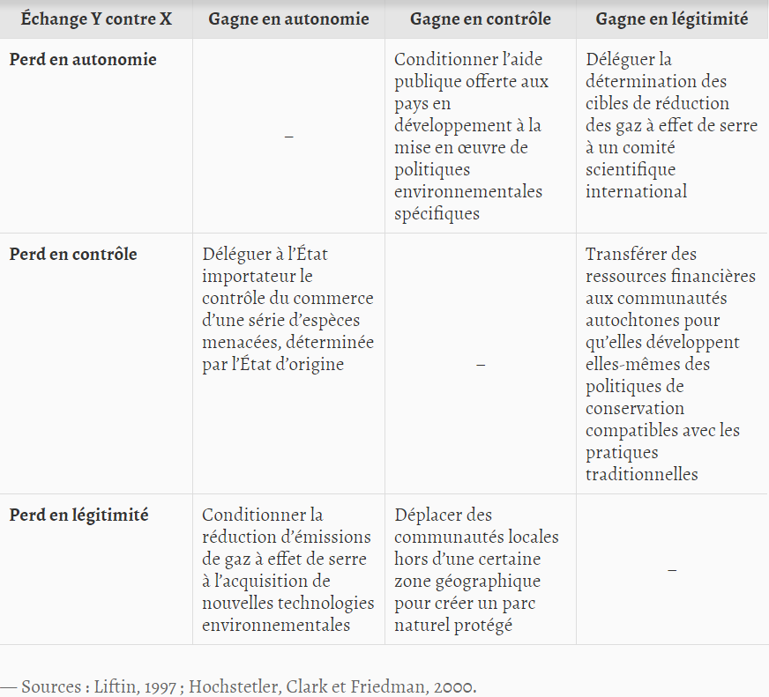
Une des façons d’éclairer le débat est de diviser le concept de souveraineté en différentes dimensions, soit le contrôle, l’autorité et la légitimité (Hochstetler et al., 2000 ; Litfin, 1997).
J. Morin & A. Orsini (Dir), Politique internationale de l’environnement (p. 130). Paris: Presses de Sciences Po.

Slide 33
Le lien particulier avec les inégalités de développement
La protection de l’environnement et le développement économique sont des objectifs qui semblent parfois contradictoires, parfois complémentaires et parfois même en synergie. Chose certaine, ils sont devenus indissociables, puisqu’on ne peut plus penser l’un sans évoquer l’autre.
Problème : La protection de l’environnement et le développement économique des pays du Sud sont-ils compatibles ?
Pour clarifier le débat et étudier son évolution, il est utile de distinguer trois grands discours, conçus comme des idéaux-types :
- un discours systémique
- un discours libéral
-un discours structurel
(Clapp et Dauvergne, 2008 ; Dryzek, 2005).
Chacun d’eux articule différemment la relation entre la protection de l’environnement et le développement économique.
Notes:
travail sur les différents discours - cf différents sommets et la prédominance d'un type de discours : domination du paradigme libéral (comme résultat d'un jeu d'acteurs et de rapports de force) - le programme rend compte de l'état du débat actuel - une sorte de compromis serait en cours d'élaboration

Slide 34
Le discours systémique J. Morin & A. Orsini (Dir), Politique internationale de l’environnement (p. 134). Paris: Presses de Sciences Po.
Le discours systémique se fonde sur l’idée selon laquelle la biosphère est un système fermé composé de sous-systèmes étroitement associés les uns aux autres, dont les sous-systèmes économique, biologique, géographique, hydrographique et climatique.
Dans ce contexte, les ressources sont limitées et les États évoluent en interdépendance. Par conséquent, il est nécessaire de préserver les équilibres naturels de la biosphère, dont celui entre la consommation des ressources et leur régénération et celui entre l’émission des pollutions et leur absorption. Dans le cas contraire, l’ensemble du système risque de s’effondrer de manière imprévisible et potentiellement catastrophique, entraînant dans sa chute aussi bien le sous-système économique que les sous-systèmes naturels.
Or, plusieurs pays développés ont déjà rompu ces équilibres en produisant une empreinte écologique bien supérieure aux capacités de régénération et d’absorption de la planète. Le discours systémique avance qu’il est urgent que les pays développés réduisent leur pression sur l’environnement, même si cela se fait au détriment de leur croissance à court terme, et que les pays en développement abandonnent leur rêve de rejoindre le rythme de consommation des pays développés, même si cela peut sembler injuste.

Slide 35
Le discours libéral J. Morin & A. Orsini (Dir), Politique internationale de l’environnement (p. 134). Paris: Presses de Sciences Po.
Le discours libéral mise au contraire sur le développement économique par le biais du libre marché pour accroître la protection de l’environnement (Bernstein, 2001).
En effet, la libéralisation favorise à la fois la recherche, le développement et la diffusion de nouvelles technologies, incluant celles qui permettent de réduire la consommation de ressources naturelles et les émissions de pollution.
Puisque l’innovation technologique est pratiquement illimitée, il ne faut pas se préoccuper outre mesure du caractère limité des ressources naturelles. Selon le discours libéral, il faut plutôt créer des conditions favorables à la croissance économique et à l’innovation.
➔ (lien avec le texte sur les subvention à l’innovation verte)

Slide 36
Le discours structurel J. Morin & A. Orsini (Dir), Politique internationale de l’environnement (p. 134). Paris: Presses de Sciences Po.
Le discours structurel, quant à lui, met l’accent sur l’iniquité entre les pays en développement et les pays développés (Najam, 2005 ; Shiva, 2004 ; Williams, 2005).
Les pays en développement sont ceux qui ont le moins contribué aux perturbations de la biosphère, mais ils en sont souvent les premières victimes et ils ne possèdent pas les outils nécessaires pour s’y adapter. Cette inégalité matérielle est doublée d’une inégalité politique, puisque les pays en développement n’ont pas toujours les moyens nécessaires pour faire entendre leurs voix dans les enceintes internationales.
Le discours structurel avance qu’il convient donc de fournir une aide financière aux pays en développement, de leur transférer des technologies et de garantir leur souveraineté pour leur permettre de contribuer à la préservation de l’environnement, plutôt que de sacrifier leur droit au développement économique.
(Le discours structurel n’est pas incompatible avec le discours libéral et reste attaché à l’idée de croissance et à l’importance de l’innovation)

Slide 37
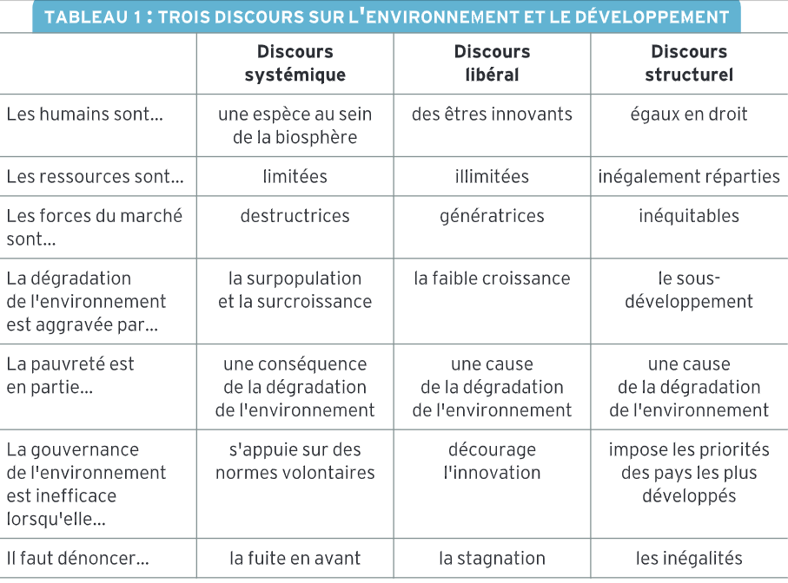

Slide 38
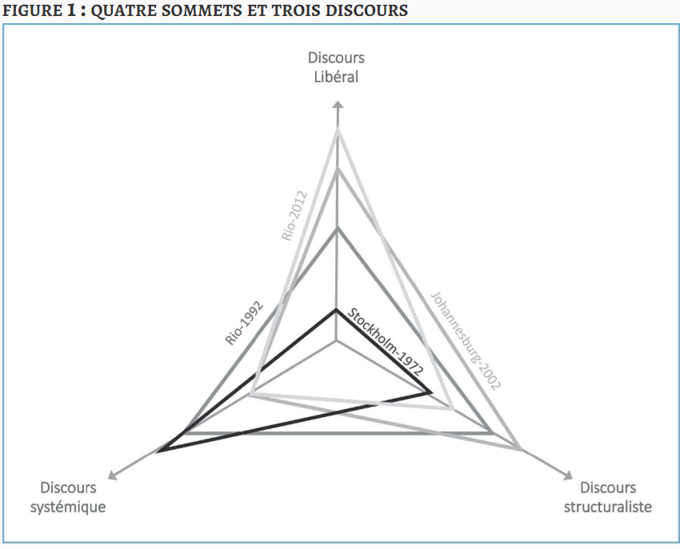
J. Morin & A. Orsini (Dir), Politique internationale de l’environnement (p. 150). Paris: Presses de Sciences Po.

Slide 39
Le paradigme libéral domine les discours internationaux
Le libre marché est ainsi devenu un principe indissociable des discours internationaux relatifs à la protection de l’environnement. Si la déclaration de Stockholm de 1972 présentait l’industrialisation comme un défi posé à la protection de l’environnement, les déclarations de Johannesburg et de Rio+20 favorisent plutôt la croissance par le libre-échange comme la solution centrale aux problèmes environnementaux et de développement international.
Ce libéralisme affirmé, combiné à des éléments empruntés aux discours structurel et systémique, est ce que Steven Bernstein appelle « le compromis de l’environnementalisme libéral » (2001). Il s’agit d’un libéralisme qui reconnaît la nécessité de tenir compte des capacités des pays en développement et de la limitation des ressources naturelles, mais qui mise néanmoins sur les forces du marché pour atteindre le développement durable.
Les bourses de crédits d’émissions de carbone, les taxes pollueurs-payeurs, les paiements pour services environnementaux et les contrats de bioprospection sont autant d’instruments développés dans les années 1990 qui s’inscrivent dans ce courant idéologique.

Slide 40
Un modèle de soutenabilité faible
Ce compromis de l’environnementalisme libéral est devenu si omniprésent qu’il est aujourd’hui difficile de défendre la protection de l’environnement hors de ce paradigme (Dryzek, 2005 ; Petersen, 2007 ; Victor et Coben, 2005).
La majorité des grandes ONG environnementales internationales, comme la majorité des partis verts, s’inscrivent aujourd’hui dans l’environnementalisme libéral. Peu d’entre eux oseraient affirmer qu’il est nécessaire d’inverser la croissance économique et la croissance démographique pour maintenir l’équilibre de la biosphère.
Cette idée est maintenant perçue comme une critique radicale, soutenue par des groupes marginaux.
Le discours dominant, même dans les ONG environnementales, est plutôt qu’une économie verte peut à la fois assurer le développement économique et la protection de l’environnement.
Notes:
On est dans un modèle de soutenabilité faible (dans le précédent programme on présentait le débat - maintenant on est dans le cas où ce paradigme domine) - cela oblige les ONG qui n'y adhèrent pas à s'inscrire quand même dans ce paradigme pour être partie aux débats - cela génère donc des stratégies des acteurs compte-tenu de ce contexte intellectuel et scientifique - cf dernier OA du chapitre 1 (c'est une option qui prend sens une fois qu'on a vu le RC)

Slide 41
FIN

Slide 42
REGARDS CROISES
Quelle action publique pour l’environnement ?
Propositions d’activités
Double objectif :
Inscrire chaque activité dans l’un des objectifs d’apprentissage du programme.
Mettre en évidence la dimension « regards croisés » des questions abordées dans le chapitre.
Notes:
ACTIVITES à faire en classe : une double contrainte présente pour les construire -
Raisonner en suivant les OA du programme
Mettre l'accent sur l'aspect RC (une thématique abordée en Seconde, puis en Terminale dans les limites de la croissance) -

Slide 43
Introduction :
Méga-feux en Australie : un exemple de l’impact des activités humaines sur l’environnement ?
Objectifs :
à partir d’un fait d’actualité…
Remobiliser les acquis de première sur la notion d’externalités (c.f. objectif d’apprentissage n°3 du présent chapitre) et réactiver ceux de terminale (chapitre 1) sur les limites écologiques de la croissance.
Introduire la réflexion sur les objectifs d’apprentissage 1 et 2.
Notes:
En guise d'introduction : partir d'un fait d'actualité - les méga-feux en Australie (3ème OA : externalités) - des questions riches et complexes qui posent les différentes dimensions à étudier dans ce regard croisé -

Slide 44
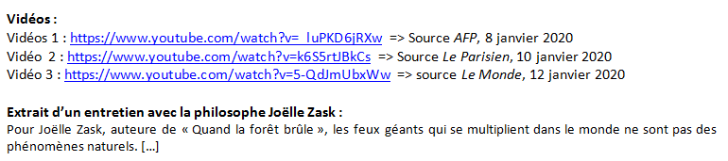
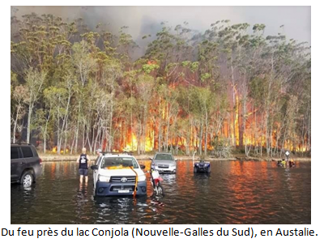
1) A quel phénomène la philosophe Joëlle Zask et les manifestant australiens (vidéo 2) attribuent-ils les méga-feux?
2) Repérez dans la vidéo n°3 des données chiffrées qui étayent leur position.
3) Pourquoi peut-on parler dans ce cas d’externalités négatives générées par les activités économiques ? Appuyez-vous sur les éléments mis en évidence dans l’entretien et la vidéo 1.
4) Citez d’autres exemples d’externalités négatives générées par les activités économiques, et réalisez un schéma fléché pour les mettre en évidence.
5) En vous appuyant sur l’entretien et les vidéo 1 et 2, expliquez pourquoi de tels problèmes ont une dimension politique.

Slide 45
OBJECTIF 1. Savoir identifier les différents acteurs (pouvoirs publics, ONG, entreprises, experts, partis, mouvements citoyens) qui participent à la construction des questions environnementales comme problème public et à leur mise à l’agenda politique ; comprendre que ces acteurs entretiennent des relations de coopération et de conflit.
Etape 1. Activité en binôme (le travail d’une heure environ pourrait être réalisé en demi-groupe si l’on a la chance d’avoir des classes dédoublées…)
Thème 1. Le « Friday for future » du 20 septembre 2019.
Thème 2. « L’Affaire du siècle ».
Chaque binôme choisit l’un des deux thèmes proposés et répond aux questions à partir des vidéos et extraits d’articles proposés.
Etape 2. En classe entière, un binôme est chargé de présenter sa réponse à l’une des questions du dossier. Elle est éventuellement complétée par les autres. Un binôme différent par question est sollicité.
Objectif : identifier les acteurs qui participent à la construction des questions environnementales comme problème public.
Notes:
OA 1 - diversité des acteurs + intégrer le rôle des experts à partir des marches du vendredi et « l'affaire du siècle » -
OA 1 - mise en agenda + coopération et conflictualité

Slide 46
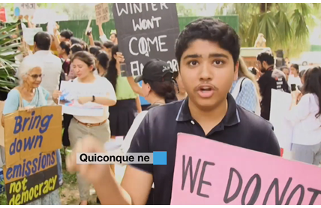
Thème 1. Le « Friday for future » du 20 septembre 2019.
Documents du manuel utilisables : ***
Doc A. Vidéo et extrait d’article
Source : https://www.france24.com/fr/video/20190920
-tour-monde-images-marches-le-climat
1) Qui sont les acteurs à l’origine de la «semaine internationale pour le climat » ? Isolez dans la vidéo deux passages qui témoignent de l’implication de partis politiques et d’ONG dans le mouvement. Notez les minutes et secondes pour les retrouver facilement (Indice : manifestations de Johannesburg et Londres).
2) Isolez dans la vidéo trois passages (extraits d’interventions ou image d’une pancarte ou d’une banderole) qui illustrent les objectifs des manifestants. Notez les minutes et secondes pour les retrouver facilement.
3) Isolez dans les textes et la vidéo deux passages qui mettent en évidence la position des manifestants à l’égard des travaux du GIEC.
4) Comment expliquer le choix du 20 septembre pour l’organisation des marches ?
5) Recherchez ce qu’est le Sommet de la jeunesse pour le climat, quel en est l’objectif et qui ont été les participants. Liens utiles : https://ici.radio-canada.ca/nouvelle/1311132/sommet-jeunesse-climat-onu-solutions-greta-thunberg, https://www.un.org/fr/climatechange/youth-summit.shtml)
6) Recherchez quelle action a été entreprise par Greta Thunberg et seize autres jeunes le 24 septembre 2019.
Doc B. Climat : des organisations écologistes appellent à une mobilisation les 20 et 21 septembre
Ces dates s'inscrivent dans le cadre d'une semaine internationale pour le climat du 20 au 27 septembre. Elles sont annoncées alors que la jeune militante écologiste suédoise Greta Thunberg est attendue mardi à l'Assemblée nationale.
"Les 20 et 21 septembre, nous appelons donc à un nouveau temps de mobilisation générale pour mettre en cause ce système qui détruit la planète et l'humain." Cinquante-six organisations et associations écologistes

Slide 47
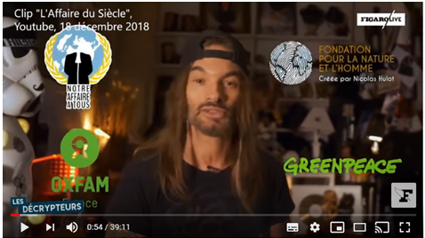
Thème 2. « L’Affaire du siècle ».
Documents du manuel utilisables : ***
Doc A. Vidéo jusque 7’35’’. Sources : https://www.lefigaro.fr/social/2019/03/14/20011-20190314ARTFIG00001-climat-les-auteurs-de-l-affaire-du-siecle-deposent-plainte-ce-jeudi.php ouhttps://www.youtube.com/watch?v=G8Pyj8Zg2gc
1) Qu’est-ce que l’ « Affaire du siècle » ?
2) Quelles sont les organisations à l’origine de la mobilisation et quels sont les différents moyens d’action utilisés?
3) Quelles réponses à cette action collective le gouvernement français a-t-il données ?
4) Quels sont les engagements que les organisations à l’origine du mouvement reprochent aux autorités françaises de ne pas tenir ? (v. vidéo, de 5’30’’ à 6’30’’)
5) Recherchez quelle a été la chronologie des relations que le mouvement a entretenues fin 2018 et début 2019 avec le gouvernement.
Doc B. «Affaire du siècle»: Dans une lettre, le gouvernement répond aux ONG qui veulent l'attaquer pour «inaction climatique». Source : https://www.20minutes.fr/planete/2451979-20190215-affaire-siecle-lettre-gouvernement-repond-ong-veulent-attaquer-inaction-climatique

Slide 48
Etape 3. Répondre en classe entière aux questions ci-dessous.
Les binômes qui ne sont pas intervenus à l’étape 2 sont plus particulièrement sollicités.
Objectif : Insister sur les mécanismes de la mise sur agenda politique et le caractère conflictuel et/ou de coopération des relations entre acteurs.
1) Qui ont été les interlocuteurs :
=> des jeunes engagés dans le mouvement « Fridays for future » (notamment au Sommet de la jeunesse pour le climat)?
=> des organisations à l’origine du mouvement « L’Affaire du siècle » ?
2) Pourquoi peut-on dire, à partir de ces deux exemples que les acteurs engagés dans la construction des questions environnementales entretiennent à la fois
=> des relations conflictuelles
=> des relations de coopération
3) Comment ces mobilisations peuvent-elles influer sur la mise sur agenda politique des questions climatiques ?

Slide 49
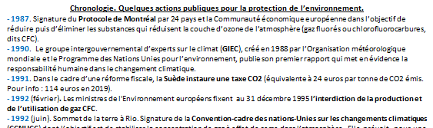
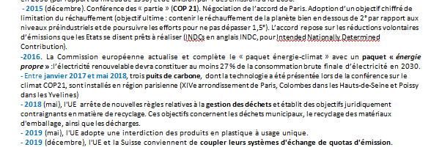
OBJECTIF 2. Comprendre que l’action publique pour l’environnement articule différentes échelles (locale, nationale, européenne, mondiale).
Remarque. Une difficulté : cet objectif d’apprentissage anticipe sur le suivant. Il est en effet difficile d’aborder l’action publique sans parler des instruments dont les pouvoirs publics disposent…
1) En quoi les différentes actions mentionnées dans la chronologie ci-dessus relèvent-elles de l’action publique ?
Notes:
OA 2 - à partir d'une chronologie, on peut leur faire comprendre les différentes échelles d'action - à partir de la diversité des acteurs (cf OA1) faire le lien avec l'action publique et les échelles interconnectées -

Slide 50
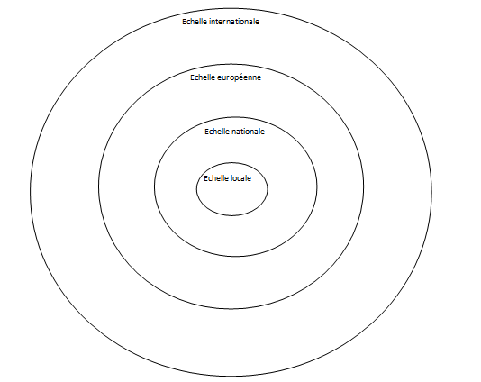
2) Inscrivez-les dans le schéma ci-dessous. Faites de même avec les actions mentionnées dans les docs*** du manuel. Surlignez dans la même couleur celles qui vous semblent relever d’un objectif identique et reliez celles qui vous semblent liées (induites l’une par l’autre).

Slide 51
3) Rédigez un paragraphe d’une quinzaine de lignes où vous démontrerez que l’action publique contre le réchauffement climatique conduit à la mobilisation d’acteurs situés à différents échelons de pouvoir, et agissant à différentes échelles. Alternative : Choisissez un domaine pour lequel les autorités publiques peuvent agir (par exemple : protection de la biodiversité, des fonds marins, de la forêt primaire etc.). Menez les recherches nécessaires puis rédigez un paragraphe d’une quinzaine de lignes pour montrer que cette action articule différents niveaux de pouvoir, à différentes échelles.
4) Question de transition avec l’objectif d’apprentissage suivant
En vous aidant du tableau ci-dessous regroupez les différentes actions mentionnées dans la chronologie et votre manuel en catégories qui vous semblent pertinentes
Organisation d’une expertise | Organisation de négociations | Mise en place de mesures contraignantes | Mise en place de mesures incitatives | Actions de sensibilisation
Notes:
Transition avec OA 3 : faire un tableau récapitulatif pour mettre de l'ordre

Slide 52
OBJECTIF 3. Connaître les principaux instruments dont disposent les pouvoirs publics pour faire face aux externalités négatives sur l’environnement : réglementation, marchés de quotas d'émission, taxation, subvention à l’innovation verte ; comprendre que ces différents instruments présentent des avantages et des limites, et que leur mise en œuvre peut se heurter à des dysfonctionnements de l’action publique.
Après une présentation de chaque instrument (objectifs, avantages, illustrations, limites), proposer une activité pour mettre en évidence les enjeux à la fois économiques, sociaux et politiques de la mise en œuvre de ces instruments.
Partir d’un exemple circonscrit. Par exemple :
La fiscalité écologique en France
Le transport aérien face au défi climatique
La régulation émissions polluantes dans le secteur automobile
Les dispositifs en faveur du développement des énergies renouvelables en France (ou en Allemagne)
Notes:
OA 3 - Les instruments et les enjeux - en lien avec des limites de plusieurs types (écolo, éco et aussi sociales et politiques qui s'imposent aux acteurs) -
Exemple du transport aérien : échelle mondiale - les instruments sont donc difficiles à mettre en oeuvre du fait des relations d'acteurs -

Slide 53
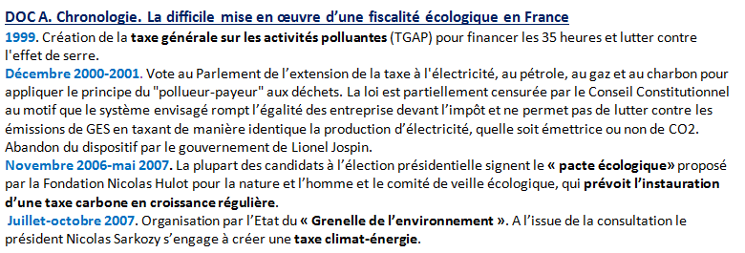
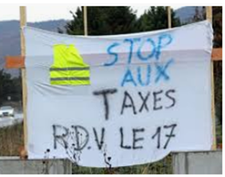
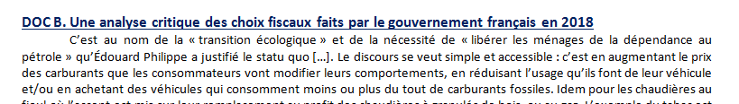
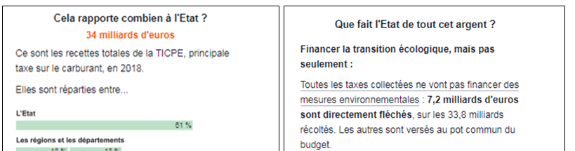

Slide 54
Tableau de synthèse fiscalité écologique en France | Noms……………………………………………………………………………….
Acteurs engagés dans l’élaboration d’une fiscalité écologique en France
Mesures adoptées en France
Mesures similaires adoptées dans d’autres pays
Objectifs de ces mesures et mécanismes sous-jacents
Difficultés rencontrées dans la mise en œuvre de ces mesures
Arguments mobilisés par les opposants à la fiscalité écologique telle qu’elle a été mise en œuvre (arguments relevant de l’efficacité économique, écologique et de la justice sociale)
Pistes envisageables pour maintenir ou restaurer le consentement fiscal et accroître l’efficacité de la fiscalité écologique

Slide 55
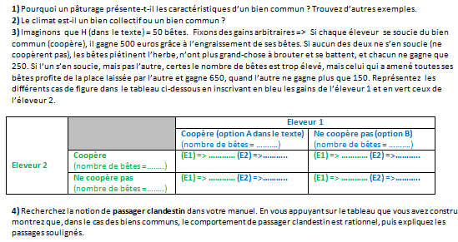
OBJECTIF 4. Comprendre qu’en présence de bien commun les négociations et accords internationaux liés à la préservation de l’environnement sont contraints par des stratégies de passager clandestin et les inégalités de développement entre pays.
Activité 1. La préservation du climat face aux comportements de passager clandestin.
Les extraits qui vous sont proposés ci-dessous sont tous tirés de l’article « Un survol de la théorie des biens communs », publié par Jean-Louis Combes, Pascale Combes-Motel et Sonia Schwartz dans la Revue d’économie du développement en 2016.
En économie, les biens qui présentent une non-exclusion d’usage mais une rivalité dans leur consommation sont appelés biens communs. Souvent utilisés par une communauté d’utilisateurs, ces biens seraient voués à être surexploités (Hardin, « The Tragedy of the Commons », Science, 13 décembre 1968). Le recours à la théorie des jeux permet de conceptualiser cette question. Selon

Slide 56
Sur 195 États, 186 ont joué le jeu de la coopération en proposant leur contribution nationale avant la COP21. Malgré tout, plusieurs critiques peuvent être énoncées. Tout d’abord […] la procédure peut inciter au comportement de passager clandestin. Concernant ce dernier point, les États-Unis ont déjà fragilisé l’accord puisque le président Trump a annoncé le 1er juin 2017 que son pays se retirait de l’accord de Paris. Évidemment, un effet domino est à craindre à la suite de cette annonce. Toutefois, un certain nombre de pays comme l’Inde, la Chine, l’Europe, le Brésil, le Canada ou encore l’Australie ont immédiatement exprimé des réactions négatives à cette annonce et ont tous promis de tenir les engagements pris. De ce point de vue, la fourniture du bien public mondial « lutte contre le réchauffement climatique » s’apparenterait au jeu de la poule mouillée, ce qui est plutôt positif.
7) Recherchez quel est le principe des engagements pris par les Etats lors de la COP21 (on parle d’INDC en anglais pour Intended Nationally Determined Contribution).
8) Rappelez quels coûts engendre la lutte contre le réchauffement climatique.
9) En vous appuyant sur les questions 4 et 5, expliquez la phrase soulignée.
10) Pourquoi la lutte contre le réchauffement climatique n’est-elle pas un « jeu non coopératif » (voir le premier extrait) ?
11) Expliquez pourquoi la lutte contre le réchauffement climatique semble davantage relever d’un jeu de la poule mouillée que d’un dilemme du prisonnier.

Slide 57

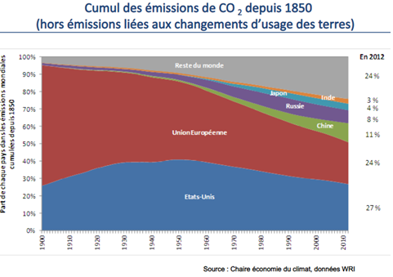

Activité 2. Existe-t-il des solutions au défi climatique ?

Slide 58
1) Quelles tendances le graphique met-il en évidence ?
2) Pourquoi les inégalités de développement représentent-elles un défi économique et politique dans la lutte contre le changement climatique ?
3) Classez dans le tableau ci-dessous les contraintes pesant sur l’action publique mentionnées dans les documents.
4) D’après les documents, à quelles conditions une taxe carbone peut-elle économiquement et écologiquement efficace et socialement acceptable ?
Contraintes économiques | Contraintes sociales | Contraintes politiques

Slide 59
TABLEAU DE SYNTHESE CHAPITRE 12
Complétez le tableau en donnant une ou deux explications aux affirmations contenues dans le tableau et/ou en donnant un ou deux exemples.
Alternative. On peut proposer la même activité sous forme de carte mentale.
L’action publique pour l’environnement implique la mise en œuvre de diverses mesures aux niveaux :
Local | National |  | Et international
Et constitue un enjeu économique… | … social… |  | … et politique.
Elle doit donc faire l’objet d’un traitement global
…Qui constitue la condition de son efficacité… |  | Mais se heurte à un certain nombre d’obstacles :

Slide 60
ACTIVITÉ « VERS LE BAC ».
Possibilité de la faire en binôme ou individuellement. A l’écrit ou via une présentation orale en s’appuyant éventuellement sur un diaporama.
Choisissez l’un des sujets (type partie 3 d’épreuve composée ou dissertation) ci-dessous, et proposez un plan détaillé pour le traiter. Réutilisez votre tableau de synthèse (ou carte mentale) ainsi que le travail fait en cours de chapitre pour expliquer chacune de vos affirmations et illustrer vos propos par des exemples précis.
Montrez que différents acteurs interviennent dans l’élaboration de l’action publique pour l’environnement.
- Montrez que l’action publique pour l’environnement doit s’élaborer à différentes échelles.
- Montrez que l’action publique pour l’environnement repose sur la complémentarité de différents instruments.
- A quels obstacles se heurte l’action publique pour l’environnement?

Slide 61
Fiche eduscol ancien chapitre première

Slide 62
Fiche eduscol ancien chapitre terminale

Slide 63
Anthropocentrisme ou biocentrisme ? Morin, J. & Orsini, A. (2015). J. Morin & A. Orsini (Dir), Politique internationale de l’environnement (pp. 55-59). Paris: Presses de Sciences Po.

Slide 64
LES PROCESSUS DE MISE SUR AGENDA : SÉLECTION ET CONSTRUCTION DES PROBLÈMES PUBLICS (Patrick Hassenteufel)

Slide 65
QUELLES POLITIQUES POUR ENCOURAGER L'INNOVATION VERTE ? (Philippe Aghion, David Hemous et Reinhilde Veugelers)

